Slide 1

Foire internationale Haute-Savoie / Mont-Blanc
P. Charitos, D. Goldsworthy, J. Hadre, J. Kotzian
Lundi 22 avril 2024

Slide 2
Volontaires
27/04 10:00 | 27/04 14:30 | 28/04 10:00 | 28/04 14:30 | 29/04 10:00 | 29/04 14:30 | 30/04 10:00 | 30/04 14:30 | 01/05 10:00 | 01/05 14:30 | 02/05 10:00 | 02/05 14:30 | 03/05 10:00 | 03/05 14:30 | 03/05 18:30 | 04/05 10:00 | 04/05 14:30 | 05/05 10:00 | 05/05 14:30 | 06/05 10:00 | 06/05 13:30
Inigo Martin Melero | F. Eder |  |  | Christophe Grojean | Amedeo Habsburg | Amedeo Habsburg | Yann Léchevin |  |  | Jérôme Pierlot |  | Jérôme Pierlot |  |  | Stefano Mazzoni | Stefano Mazzoni | Stefano Mazzoni | Stefano Mazzoni | Anders Unnervik | Anders Unnervik
 | Inigo Martin Melero | Inigo Martin Melero | Inigo Martin Melero | Antoine Mayoux | Antoine Mayoux | F. Eder | Christophe Grojean |  |  | Jean-Paul Burnet | Yann Léchevin | Leslie Alix | Leslie Alix
Admin | Admin | Admin | Admin | Admin | Admin | Admin | Admin | Admin | Admin | Admin | Admin | Admin | Admin | Admin | Admin | Admin | Admin | Admin | Admin | Admin
Présence de volontaires sur le stand : calendrier

Slide 3
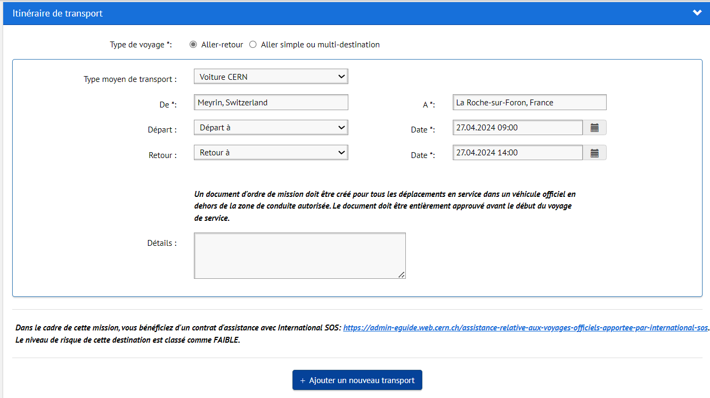
Demande de voyage: recommandations
Créez une seule demande de voyage avec plusieurs positions pour le transport
La Roche sur Foron est une mission locale (déplacement dans un rayon de 50 km autour du CERN) : il n’y a pas de DTA
Conservez vos tickets pour la demande de remboursement (à partir de 10 CHF par position/type de dépense):
  Transport,
  Parking,
  Repas, boissons et collations occasionnelles
  Carburant du véhicule de location
  Péages d'autoroute
Pour toute question vous pouvez contacter votre GAO ou fcc.secretariat@cern.ch

Slide 4
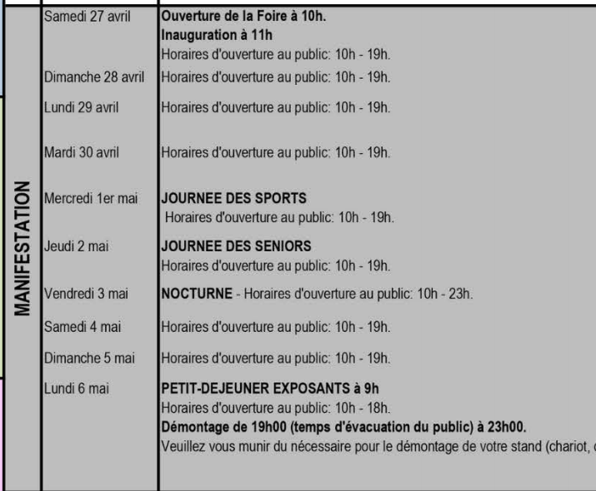
Planning de la foire

Slide 5
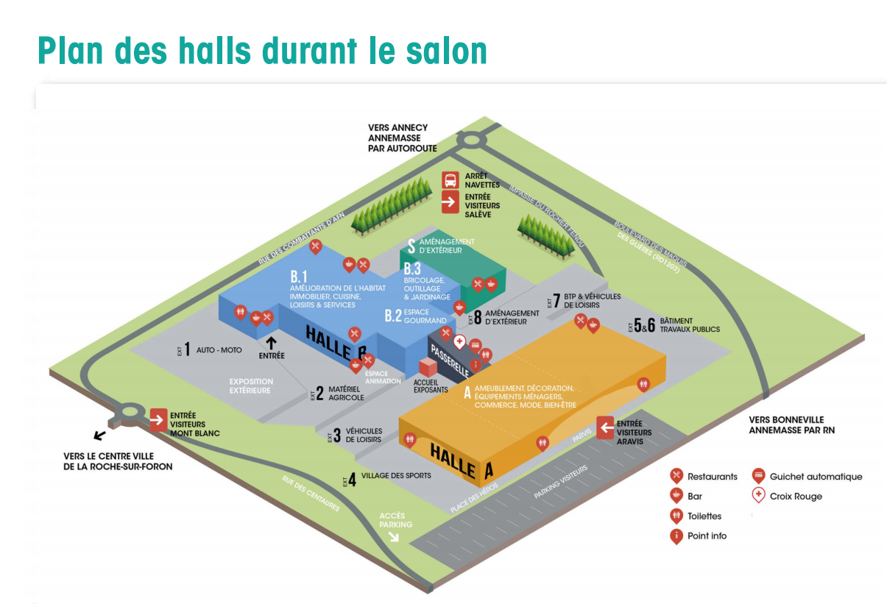
STAND FCC: HALL B1, STAND Q32

Slide 6
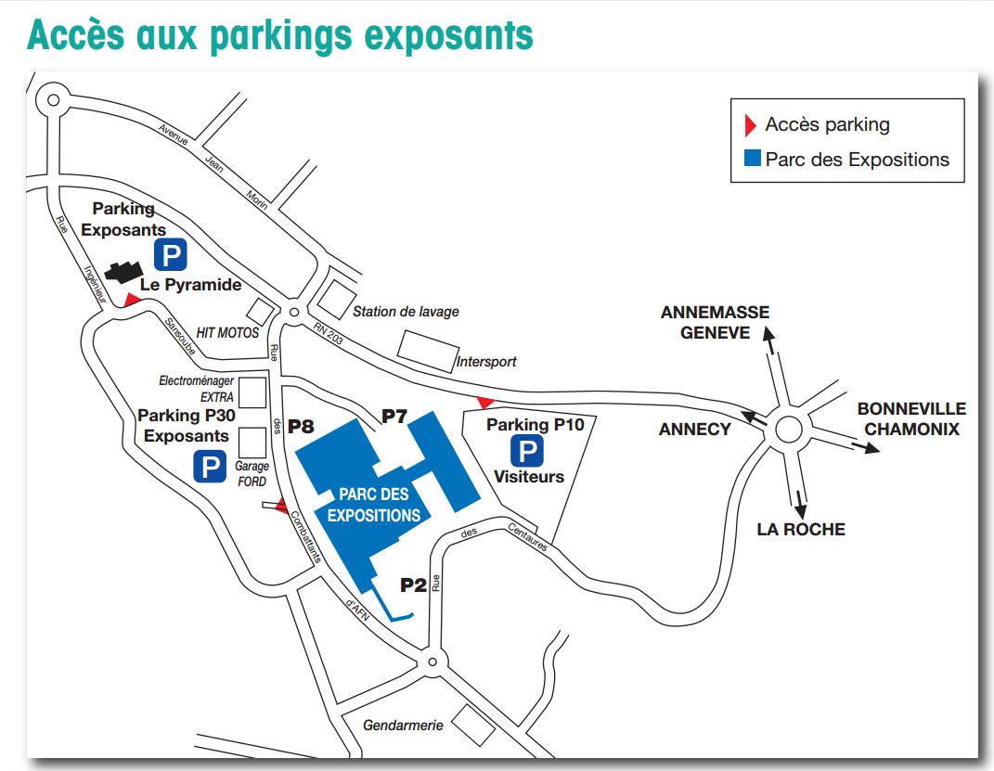
2 places de parking avec le stand

Slide 7
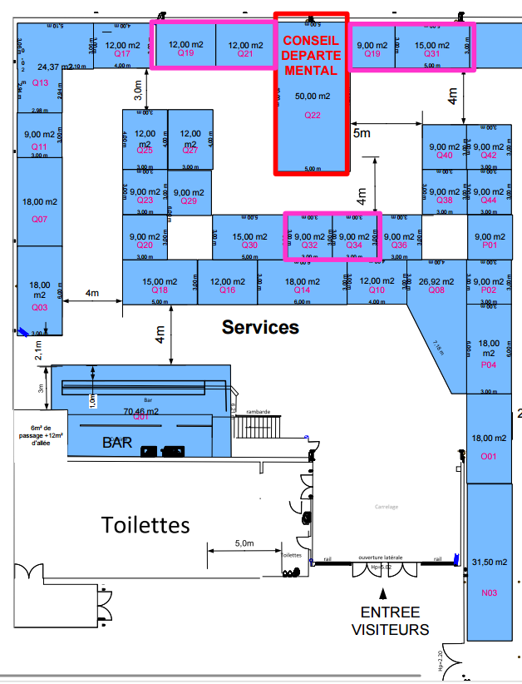

FCC : l’avenir commence ici !
https://www.foire-internationale74.com/

Slide 8
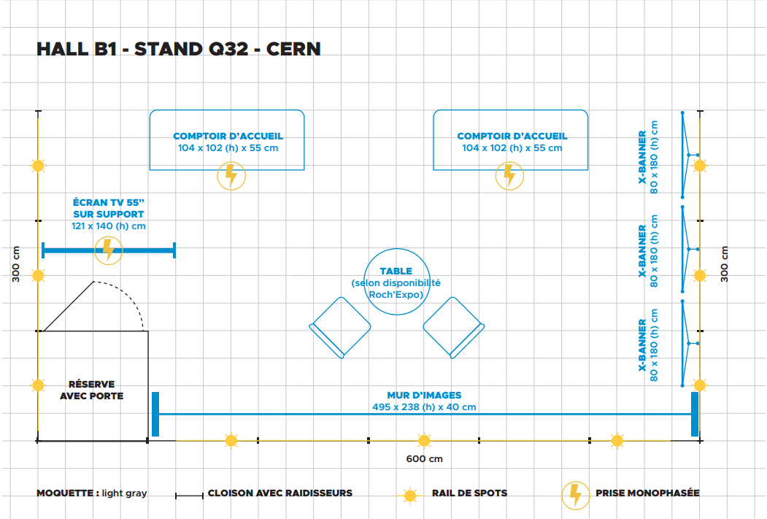

Plan technique du stand

Slide 9

Bâche et comptoirs
NB ceci n’est pas la version finale du visuel

Slide 10
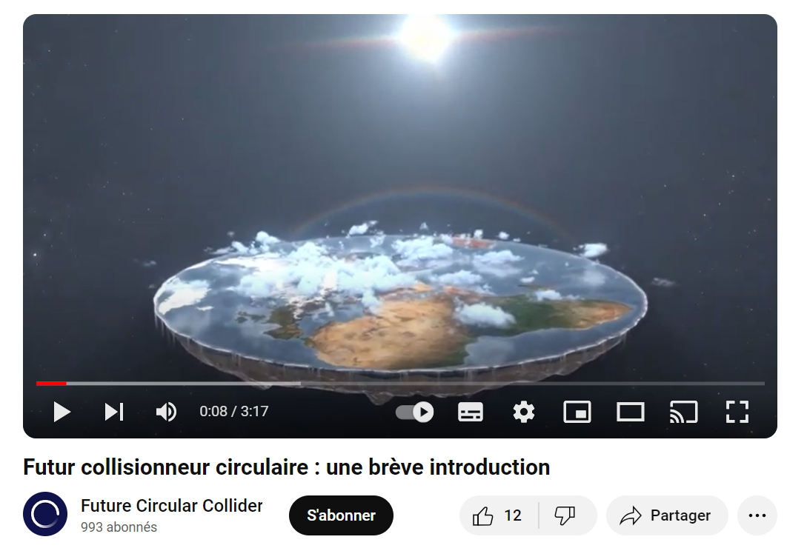
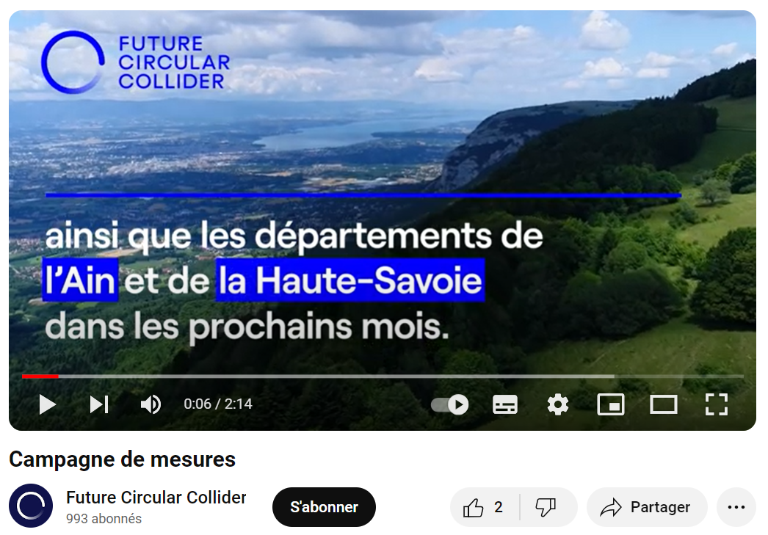



Ecran TV
Vidéos
Une vidéo, produite en 2018, expliquant la portée principale du FCC
https://www.youtube.com/watch?v=ug4CajKnGKA&t=31s
Une vidéo, produite en 2022, expliquant la campagne de mesures
Campagne de mesures (youtube.com)

Slide 11
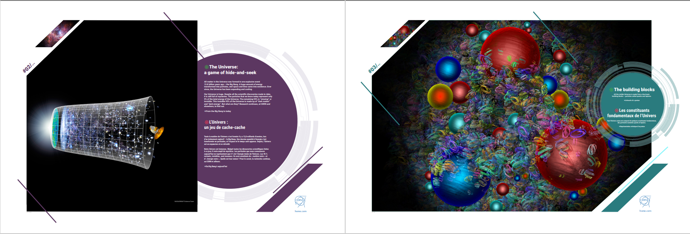
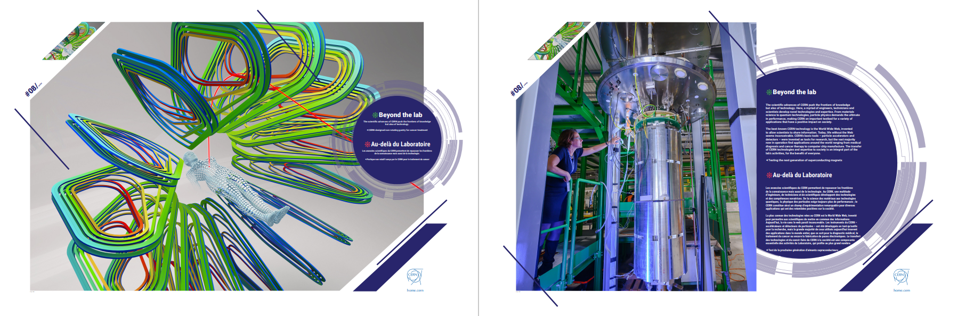
Ecran TV
Exemples de posters: matériel préparé pour les 70 ans du CERN
CERN70 – Inspiring the Future

Slide 12

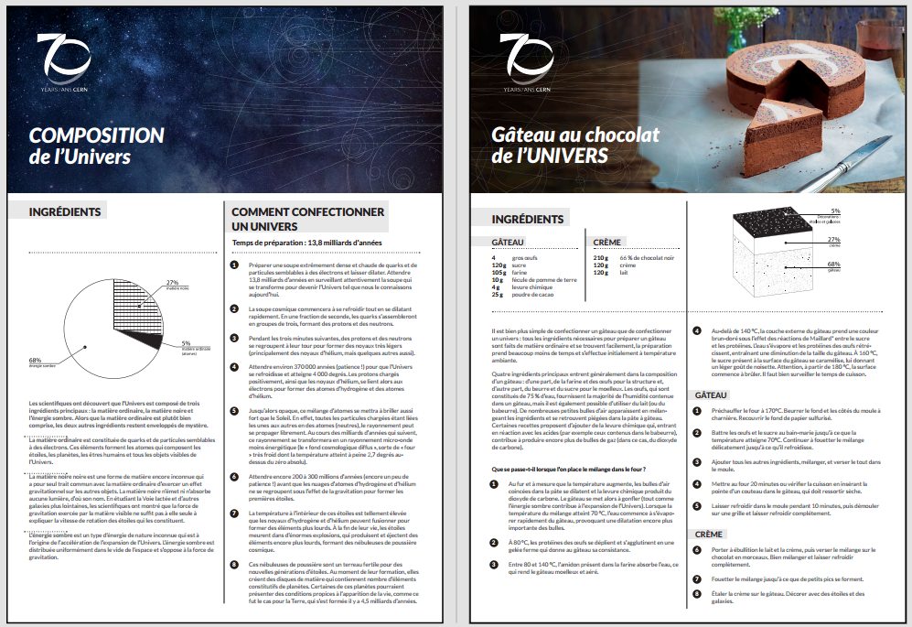


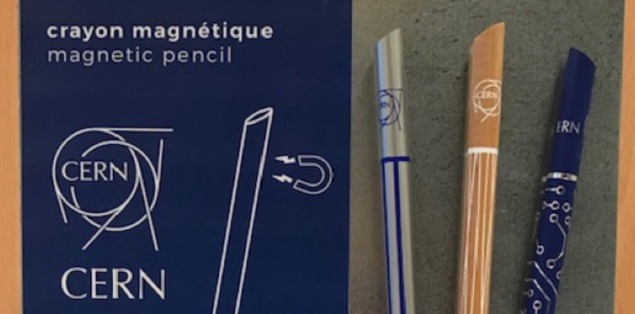
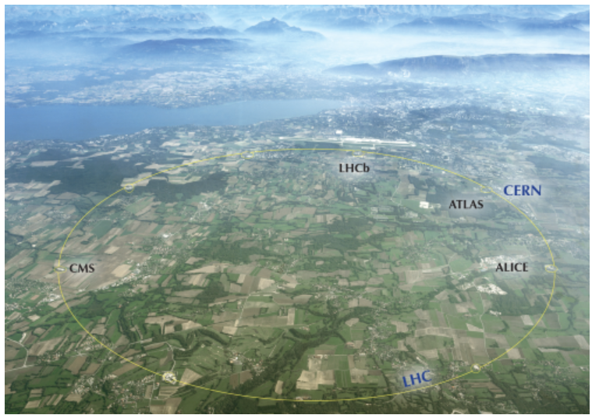
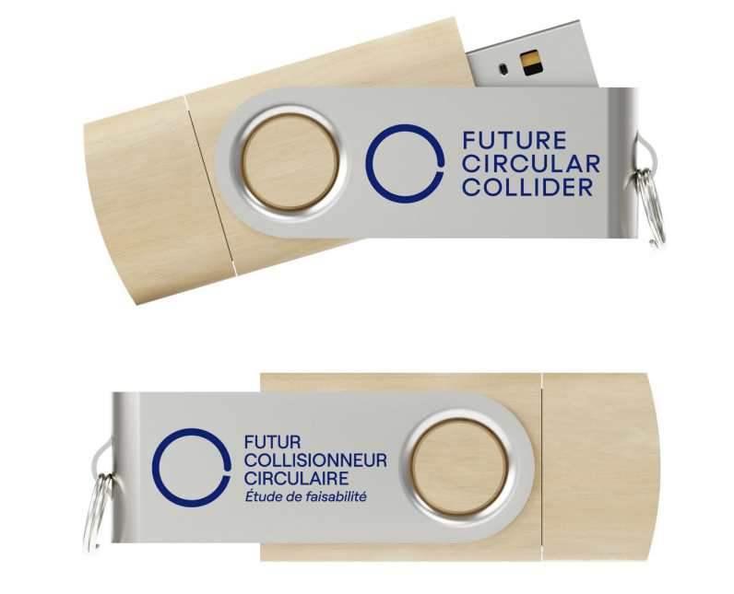
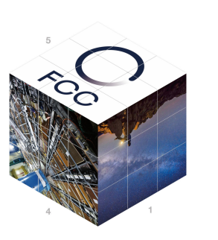
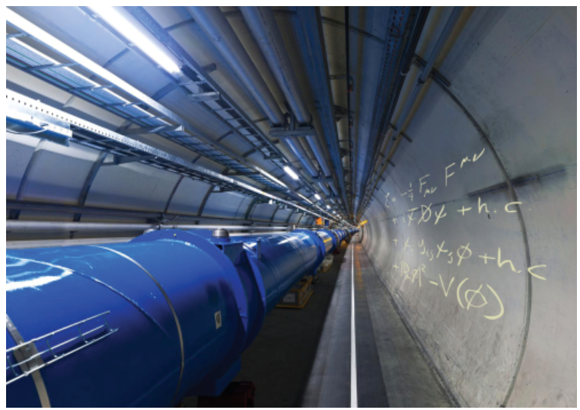
Autres supports
Recette du gâteau au chocolat de l’Univers
Brochures / dépliants
Articles publicitaires

Slide 13
Thank you for your attention.

